Slide 1
DANSES TRADITIONNELLES
CYCLE 1 et CYCLE 2

Slide 2
OBJECTIFS DE LA FORMATION
Définir ce qu’est la danse traditionnelle
et
sa place à l’école.
Réfléchir à la mise en œuvre des danses traditionnelles à l’école maternelle
Découvrir des danses traditionnelles (par la pratique)

Slide 3
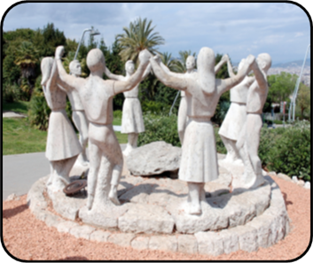
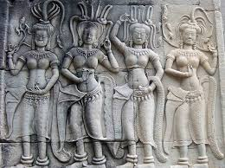
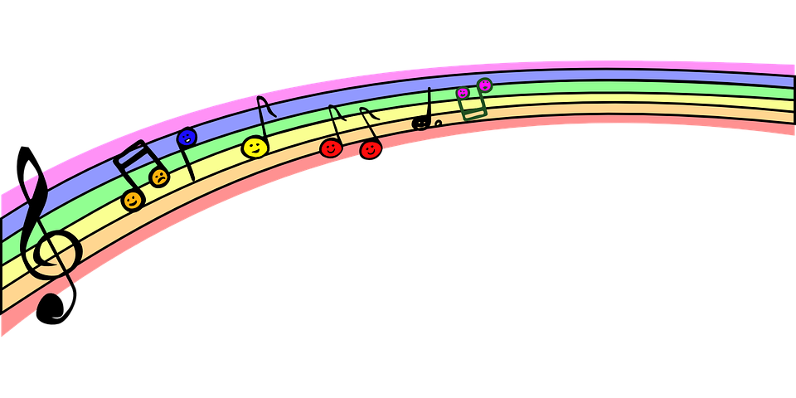
LA DANSE TRADITIONNELLE
C’EST QUOI?
Tradition
Héritage du passé NI figé
NI immuable
Origine: tout un chacun participe
Faire danser une communauté par imitation et répétition
Accessibilité et relative facilité
Manifestation
Artistique
des hommes

Slide 4
POURQUOI ENSEIGNER LA DANSE TRADITIONNELLE A L’ECOLE ?
Du point de vue moteur, cognitif et affectif
Pour développer des compétences sociales et civiques
Pour favoriser le développement de la
motricité́
Pour favoriser la structuration de l’espace
Pour favoriser l’enrichissement du langage
oral
Pour apprendre à contrôler ses émotions
Pour prendre du plaisir
Égalité filles/garçons
Pour favoriser l’intégration au groupe
Du point de vue de la culture humaniste
du rapport au monde
Du point de vue artistique
Pour approcher des références culturelles
et artistiques
Pour constituer une première approche
musicale basée sur l’écoute et la
reconnaissance de mélodies et de rythmes
simples
Pour passer d’une imitation à une création
guidée
Parce que c’est varié et adapté aux enfants

Slide 5
LA DANSE TRADITIONNELLE A L’ECOLE QUE DISENT LES PROGRAMMES ?
CYCLE 1
LES 5 DOMAINES D’APPRENTISSAGE
Mobiliser le langage dans toutes ses dimensions
Agir, s’exprimer, comprendre à travers l’activité physique
Agir, s’exprimer, comprendre à travers les activités artistiques
Construire les premiers outils pour structurer sa pensée
Explorer le monde

Slide 6
LA DANSE TRADITIONNELLE A L’ECOLE QUE DISENT LES PROGRAMMES ?
CYCLE 2
5 Compétences à travailler en lien avec les 5 domaines du socle
Développer sa motricité et construire un langage du corps / Domaine 1 Socle
S’approprier seul ou à plusieurs par la pratique, les méthodes et les outils pour apprendre / Domaine 2 Socle
Partager des règles, assumer des rôles et des responsabilités pour apprendre à vivre ensemble / Domaine 3 Socle
Apprendre à entretenir sa santé par une activité physique régulière / Domaine 4 Socle
S’approprier une culture physique sportive et artistique / Domaine 5 Socle

Slide 7
CONCLUSION
LA DANSE TRADITIONNELLE EST ……
SOCIALE
STRUCTURANTE
TOLERANTE
LUDIQUE
CREATRICE
REPETITIVE
POETIQUE
PERMETTRE A TOUS DE DANSER ENSEMBLE AVEC PLAISIR

Slide 8
RESSOURCES
Groupes EPS départemental 77 : site de la DSDEN, groupe EPS, 6X6 (mise en œuvre de 6 situations / 6 séances dans les différentes APSA élémentaire et maternelle)
Document complet Danses Traditionnelles USEP 75.
Danses collectives à l’école maternelle une démarche d’apprentissage, Régine Béhague et Sylvie Rost (CPC ESP 68)
Réseau CANOPE Si on dansait, les enfants ? Michel Taffard, Alain Bedos, Jacques Vanhuysse, Marie-Claude Meuris, Jean-Paul Landais (tous les cycles), CD-Rom, DVD vidéo, Toutes les composantes des danses sont expliquées : démonstration des pas, forme musicale, forme chorégraphique, niveau de difficulté, compétences à travailler…
Site Académique de Metz Sud (vidéos, supports musicaux, fiches structures des danses, fichiers MP3)

